Slide 1
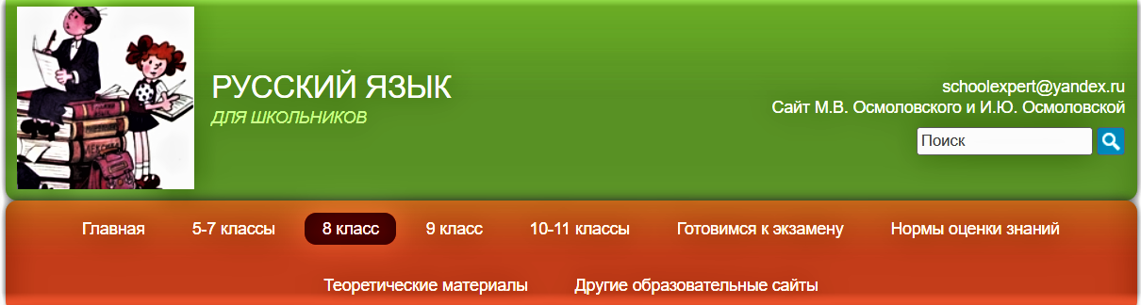
Вводные слова,
вводные предложения.
Вставные конструкции
Учитель М.В. Осмоловский

Slide 2
Какое предложение называют осложнённым?
Как распознать осложнённое предложение?
Предложение называется простым осложнённым, если выполняются два условия: А) в предложении одна грамматическая основа,
Б) в предложении есть один или несколько осложняющих элементов.
К осложняющим элементам относятся
1) однородные члены предложения;
2) обособленные члены предложения.

Slide 3
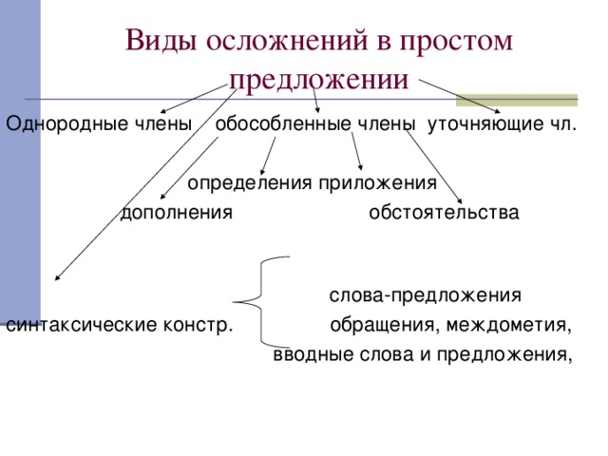

Slide 4
Вводные слова
Уверенность в сообщаемой информации | Неуверенность в сообщаемой информации | Порядок оформления мыслей | Источник сообщаемой информации | Чувство по отношению к сообщаемой информации | Привлечение внимания собеседника
Безусловно Бесспорно Действительно Естественно Конечно Несомненно Разумеется | Вероятно Должно быть Кажется Как правило Может быть Наверное По всей вероятности По-видимому Пожалуй | В частности Во всяком случае Во-первых … в-десятых Впрочем Значит Иными словами Итак Короче говоря Между прочим Наконец Например Напротив Однако (в середине предложения) Одним словом С другой стороны Словом Таким образом | Говорят Дескать Как говорится Как известно По моему мнению По сообщению (кого-л.) По-моему По-твоему | К досаде К несчастью К сожалению К счастью К удивлению Увы Чего доброго | Будьте добры Видите ли Допустим Знаете (ли) Пожалуйста
Относятся к обособленным «не членам» предложения.
Это слова или сочетания слов, при помощи которых говорящий выражает своё отношение к тому, о чём он сообщает, оценивает собственное высказывание, или оформляет свои мысли.
Вводные слова не являются членами предложения, не отвечают на вопросы и могут свободно позиционироваться в предложении. Именно это является причиной их обособления.
http://moslingvist.ru/8_klass/vvodnye_i_vstavnye_konstrukcii/

Slide 5
Сложность идентификации вводных слов заключается в том, что существуют слова, звучащие так же, как и вводные. Они являются членами предложения и поэтому не обособляются.
Вводные слова | Не вводные слова
Мы завтра, конечно, пойдём в лес. | Существование живых организмов конечно.
Иванов, кажется, уехал. | Всё это тебе только кажется.
Таким образом, мы пришли к выводу о необходимости решить проблему демографии. | Проблему будем решать именно таким образом.
По-моему, сегодня хорошая погода. | Он всё-таки сделал по-моему.

Slide 6
ЗАПОМНИТЕ! Не бывают вводными слова:
ведь, вот, будто, как будто, словно, именно, якобы, даже, как раз, едва ли, вряд ли, почти, приблизительно, примерно, просто, решительно, как бы, вдруг, исключительно.

Slide 7
Домашнее задание: упр. ВС1, ВС2, ВС3 – в тетради.
Главная/8 класс/Вводные и вставные конструкции/Упражнения по теме "Вводные и вставные конструкции"

Slide 8

Вводные слова: тест-разминка

Slide 9

1. Какие утверждения являются неправильными?
1) Вводные конструкции — это слова, словосочетания, предложения, которые употребляются в составе предложения для передачи различных оценок характеристики высказывания.
2) При помощи вводных слов могут передаваться модальная или эмоциональная оценка сообщаемой информации.
3) Вводные конструкции связаны синтаксически с другими членами предложения.
4) Вводные конструкции могут быть в предложении сказуемым и обстоятельством.
5) Вводные слова не вступают в синтаксическую связь с членами предложения.
6) Одни и те же слова могут употребляться то в качестве вводных, то в качестве членов предложения.

Slide 10

2. Какие утверждения являются верными?
1) Вводные конструкции не являются членами предложения.
2) Вводные конструкции выделяются на письме только запятыми.
3) Вводные слова могут употребляться в качестве самостоятельных предложений.
4) Вводные слова при произнесении выделяются интонацией (паузами и сравнительно быстрым произнесением).
5) Вводные слова не отделяются запятой от союзов А, НО, образуя с ними одно целое: а впрочем, а в-третьих, но если и т.д.
6) Слова ПРИБЛИЗИТЕЛЬНО, КАК БУДТО, КАК РАЗ, ПРИМЕРНО, ПОЧТИ, ИМЕННО никогда не могут употребляться в роли вводных слов.
7) В предложении За этим лесом видно озеро выделенное слово можно идентифицировать как вводное или как член предложения только при помощи интонации.

Slide 11

3. Найдите предложения, в которых есть вводные слова (знаки препинания не расставлены).
1) Поезд мчит меня к счастью и к успеху.
2) Он правда в туз из пистолета в пяти саженях попадал.
3) Мы не надеялись более никогда встретиться однако встретились.
4) У нас весна солнышко греет. Одним словом жизнь расцветает.
5) Самозванец однако пренебрёг неуместным намёком.
6) Нас увы никто не встретил.

Slide 12

4. Найдите предложения, в которых выделенные слова являются вводными (знаки препинания не расставлены).
1) Я видел счастливого человека, заветная мечта которого осуществлялась так ОЧЕВИДНО.
2) Графиня весьма КСТАТИ воротилась в гостиную.
3) ДЕЙСТВИТЕЛЬНО XIII век — это кризис феодализма во всем мире.
4) ОЧЕВИДНО сторож укрылся от непогоды и теперь спал где-нибудь.
5) На бледном лице ее ВЕРОЯТНО потухала редкостная красота.
6) КСТАТИ слой глины в этом месте был гораздо тоньше, чем над всей крышей.
7) Завтра весьма ВЕРОЯТНО установление по-настоящему весенней погоды.
8) Ломоносов МОЖЕТ БЫТЬ наш первый гений со времён Андрея Рублёва.

Slide 13

5. Найдите предложения, в которых неправильно расставлены знаки препинания.
1) К несчастью, частые и сильные дожди мешали успешному ходу путешествия.
2) Олег усмехнулся, однако, чело и взор омрачилися думой.
3) Впрочем, Софья Николаевна не очень постарела.
4) Тайная канцелярия полтергейстами, как известно, не занималась.
5) Правда, в огне не горит и в воде не тонет.
6) Упражнение, должно быть, выполнено чисто и аккуратно.
7) В отеле вам, наверняка, предложат самый дорогой вариант сервиса.
8) Сегодня у нас, как раз, урок русского языка.

Slide 14

6. Укажите цифры, на месте которых должны стоять запятые.
А) Звуки музыки из распахнутых окон (1) словно (2) силились выразить что-то. И всем (3) казалось (4) что (5) вот-вот (6) кажется (7) будет схвачена тема.
Б) «Осенний день в Сокольниках» – единственная (1) по всей видимости (2) картина Левитана, в которой (3) по-настоящему (4) присутствует человек. Это пейзаж, где серая осень (5) поистине (6) оживает. По мнению отдельных искусствоведов (7) живопись Левитана (8) в целом (9) превосходит работы большинства других пейзажистов.

Slide 15

Вводные слова:
практические упражнения

Slide 16
Расставьте знаки препинания.
Может быть вводные слова помогут нам сделать свою речь более выразительной?
Ученик изучающий вводные слова может быть старательным и исполнительным.
Руки мои к страшной моей досаде слегка дрожали когда я выполнял упражнения по теме «Вводные слова».
Изучение вводных слов кажется мне делом нетрудным.
Большинство вводных слов безусловно служит для выражения модальности.
Необходимость изучения вводных слов безусловна.
Тема «Вводные слова» для нас не новая однако интересная.
Вводные слова однако могут не только выражать модальность но и служить средством оформления мыслей.

Slide 17
С данными словами составьте пары предложений, употребив их в роли вводных и в роли членов предложения. Как изменится смысл и грамматический состав предложений? Как изменится значение и функции предложенных слов?
Очевидно, кажется, видно, верно, напротив, может быть.

Slide 18
Домашнее задание: упр. ВС4, ВС5, ВС6 – в тетради.
Главная/8 класс/Вводные и вставные конструкции/Упражнения по теме "Вводные и вставные конструкции"

